Slide 1

Câu 1
Cho phản ứng :
CH≡CH + H₂O
X
Vậy X là chất nào dưới đây ?
A. CH₂=CHOH. B. CH₃CHO.
C. CH₃COOH. D. C₂H₅OH.

Slide 2
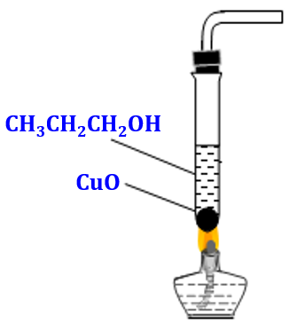
Câu 2
Sản phẩm sinh ra trong thí nghiệm sau là gì?
A. CH₃CH₂CHO.
B. CH₃CH₂CH₂OH.
C. CH₃−CO−CH₃. D. (CH₃CH₂CH₂)₂O
OH
CH₃-CH-CH₃

Slide 3

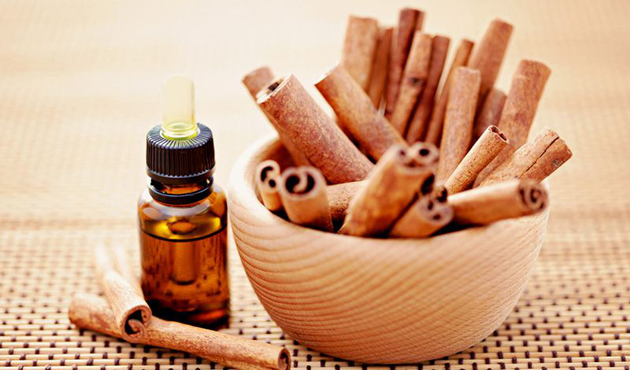

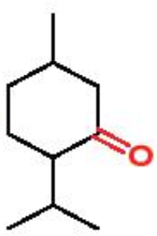
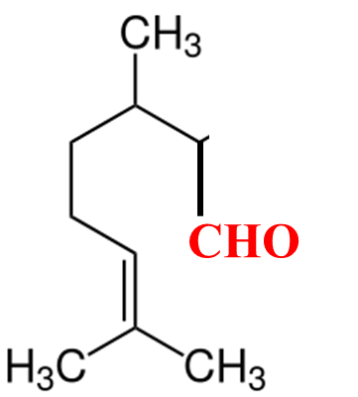
Câu 3
TINH DẦU
Loại sản phẩm tự nhiên nào được chiết xuất từ quế, bạc hà, chanh, tía tô, khuynh diệp... có hương thơm đặc trưng, được ứng dụng trong kháng khuẩn, hỗ trợ hô hấp, thư giãn, khử mùi và đuổi côn trùng?
Cinnamaldehyde
Menthone
Citronellal
CHO

Slide 4
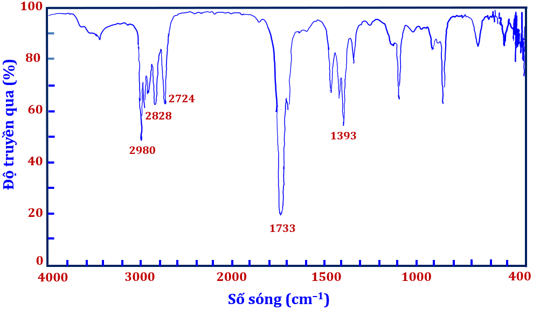
Câu 4
Cho phổ hồng ngoại (IR) của chất hữu cơ như hình dưới tương ứng chất nào sau đây :
CH₃COOCH₃.
B. CH₃COCH₃.
C. CH₃CH₂CH₂OH.
D. CH₃CH₂CHO.

Slide 5


Bài 23
HỢP CHẤT CARBONYL
I
Khái niệm, danh pháp
II
Đặc điểm cấu tạo
III
Tính chất vật lí
IV
Tính chất hóa học
V
Điều chế và ứng dụng
CHƯƠNG 6-HÓA 11

Slide 6
I. KHÁI NIỆM, DANH PHÁP
Hợp chất cabonyl là những hợp chất hữu cơ trong phân tử có chứa nhóm carbonyl (>C=O).
HCHO
Aldehyde là hợp chất hữu cơ có nhóm -CHO liên kết trực tiếp với nguyên tử C (của gốc hydrocarbon hoặc nhóm -CHO) hoặc nguyên tử H.
CH₃CHO
OHC-CHO
Công thức: R – (CHO)_{n} (R là H, gốc HC, nhóm -CHO)
CH₃−CO−CH₃
Ketone là hợp chất hữu cơ có nhóm >C=O liên kết với hai gốc hydrocarbon.
Công thức: R – CO – R’ (R, R’ là gốc HC)
Notes:
GV có thể tổ chức cho hs kể nhanh , mỗi HS kể 1 aldehyde, 1 ketone bất kì…..

Slide 7

HOẠT ĐỘNG NHÓM
Hoàn thành PHT
Công thức cấu tạo – danh pháp
Viết đồng phân aldehyde, ketone no, đơn chức, mạch hở ( C₁ đến C₅).
Nêu quy tắc gọi tên thay thế.
Gọi tên thay thế, tên thông thường,
tên gốc – chức các chất vào bảng.
Notes:
Có thể thêm nội dung phân loại aldehyde, ketone

Slide 8
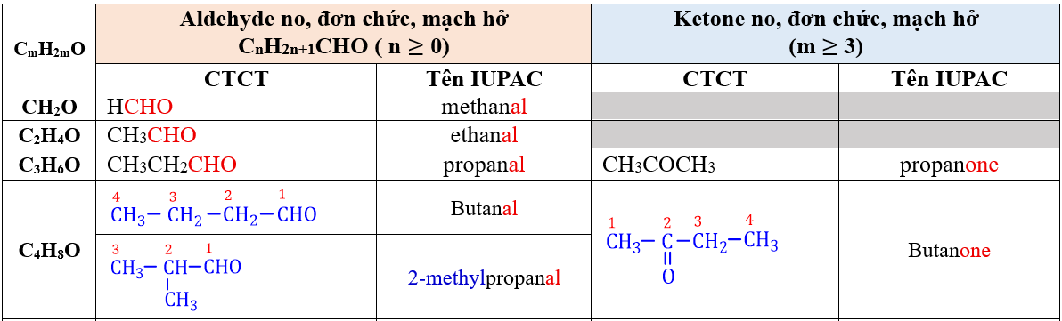
a.Tên thay thế ( tên IUPAC):
Tên thay thế | Tên aldehyde = Tên hydrocarbon (bỏ e ở cuối) + al | Tên ketone = Tên hydrocarbon (bỏ e ở cuối) + vị trí nhóm carbonyl + one
Lưu ý | + Mạch chính là mạch dài nhất chứa nhóm >C=O. + Đánh số carbon trên mạch chính từ phía gần nhóm >C=O nhất. + Nếu mạch carbon có nhánh thì cần thêm vị trí nhánh và tên nhánh ở phía trước

Slide 9
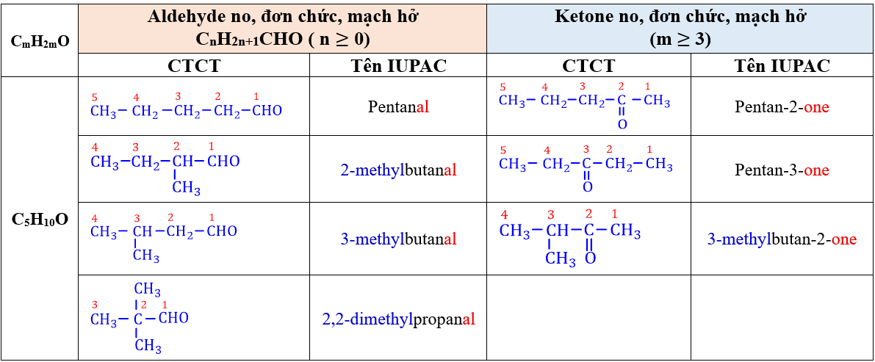

Slide 10
Tên thay thế | Tên aldehyde = Tên hydrocarbon (bỏ e ở cuối) + al | Tên ketone = Tên hydrocarbon (bỏ e ở cuối) + vị trí nhóm carbonyl + one
Lưu ý | + Mạch chính là mạch dài nhất chứa nhóm >C=O. + Đánh số carbon trên mạch chính từ phía gần nhóm >C=O nhất. + Nếu mạch carbon có nhánh thì cần thêm vị trí nhánh và tên nhánh ở phía trước
Một số chất khác | CH₂=CH–CHO | propenal | CH₃COCH=CH₂ | but-3-en-2-one
 | CH₂=CHCH₂CHO | but-3-enal | CH₃COCH₂CH=CH₂ | pent-4-en-2-one
 | C₆H₅CHO | Phenylmethanal | C₆H₅COCH₃ | 1-phenylethan-1-one
 | HOC–CHO | Ethanedial | C₆H₅COC₆H₅ | diphenylmethanone

Slide 11
b. Tên thông thường: Một số aldehyde, ketone đơn giản được gọi theo tên thông thường có nguồn gốc lịch sử từ tên của acid tương ứng.
Aldehyde |  |  | Ketone
HCHO | Formic aldehyde | Formaldehyde | CH₃COCH₃ | acetone
CH₃CHO | Acetic aldehyde | Acetaldehyde | C₆H₅COCH₃ | Acetophone
C₆H₅CHO | Benzoic aldehyde | Benzaldehyde | C₆H₅COC₆H₅ | benzophenone
HOC–CHO | Oxalic aldehyde | Oxalaldehyde
CH₂=CH–CHO | Acrylic aldehyde | Acrylaldehyde
CH₂=C(CH₃)–CHO | Methacrylic aldehyde | Methacrylaldehyde
(CH₃)₂CH–CH₂–CHO | Isovaleric aldehyde | Isovaleraldehyde

Slide 12
c. Tên gốc – chức:
Ketone có thể gọi theo tên gốc – chức: tên gốc hydrocarbon liên kết với nhóm carbonyl ( theo trình tự chữ cái) rồi đến từ ketone.
Ketone
Công thức | Tên gốc – chức
CH₃COCH₂CH₃ | Ethyl methyl ketone
C₂H₅COC₂H₅ | Diethyl ketone
CH₃COCH=CH₂ | methyl vinyl ketone
C₆H₅ CH₂COCH₃ | benzyl methyl ketone

Slide 13















Phân loại :
Chất | Aldehyde |  |  |  |  | Ketone
 | No | Không no | Thơn | Đơn chức | Đa chức | No | Không no | Thơn | Đơn chức | Đa chức
HCHO
(CH₃)₂CH–CH₂–CHO
HOC–CHO
CH₂=CH–CHO
HOC–CH₂–CHO
C₆H₅CHO
C₂H₅COC₂H₅
CH₃COCH=CH₂
$$√$$
$$√$$
$$√$$
$$√$$
$$√$$
$$√$$
$$√$$
$$√$$
$$√$$
$$√$$
$$√$$
$$√$$
$$√$$
$$√$$
$$√$$
$$√$$

Slide 14
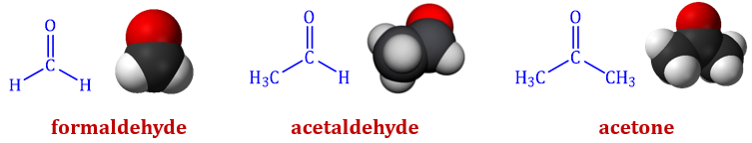
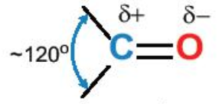
II. ĐẶC ĐIỂM CẤU TẠO
Trong nhóm carbonyl C=O, nguyên tử carbon liên kết với nguyên tử oxygen bằng 1 liên kết σ và 1 liên kết π kém bền.
Liên kết C=O và 2 liên kết đơn nằm trên 1 mặt phẳng, góc liên kết 120⁰.
Liên kết đôi C=O phân cực về phía nguyên tử oxygen.

Slide 15
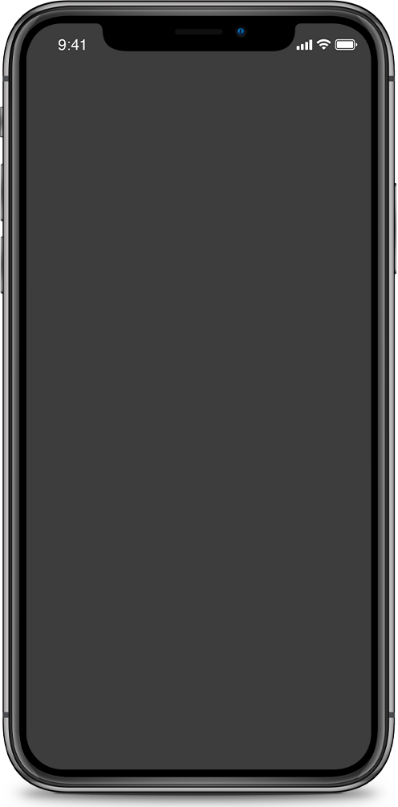

LUYỆN TẬP

Slide 16
Câu 1: Công thức tổng quát của hợp chất carbonyl no, đơn chức, mạch hở là
A. C_{n}H_{2n}O. B. C_{n}H_{2n+2}O. C. C_{n}H_{2n-2}O. D. C_{n}H_{2n-4}O.
Câu 2: Công thức nào sau đây không thể là của aldehyde?
A. C₄H₈O. B. C₃H₄O₂. C. C₂H₆O₂. D. CH₂O.
Câu 3: Aldehyde nào sau đây là aldehyde thơm ?
A. C₆H₅–OH. B. CH₂=CH-CHO. C. C₆H₅CHO D. CH₃CHO

Slide 17
Câu 4: Aldehyde nào sau đây không phải là đồng đẳng của HCHO ?
A. C₂H₅CHO. B. CH₃CHO. C. C₆H₅-OH. D. C₃H₇CHO.
Câu 5: Aldehyde nào sau đây là đồng đẳng của CH₃CHO ?
A. CH≡C-CHO. B. CH₂=CH-CHO. C. C₆H₅-OH. D. C₃H₇CHO.
Câu 6: Aldehyde X no, mạch hở có công thức là C₄H₈O. Số công thức cấu tạo của X là
A. 1. B. 3. C. 2. D. 4

Slide 18
Câu 7: Số đồng phân cấu tạo hợp chất carbonyl có công thức phân tử C₅H₁₀O là
A. 4. B. 5. C. 7. D. 6.
Câu 8: Acetic aldehyde (ethanal) có công thức là
A. HCHO. B. C₂H₅CHO. C. CH₂=CHCHO. D. CH₃CHO.
Câu 9: Acrylic aldehyde có công thức là
A. CH₂=C(CH₃)CHO. B. C₆H₅CHO.
C. CH₂=CHCHO. D. CH₃CHO.

Slide 19
Câu 10: Tên gọi nào sau đây của CH₃CHO là không đúng?
A. acetic aldehyde. B. methanal.
C. acetaldehyde. D. ethanal.
Câu 11: Tên của hợp chất hữu cơ có công thức khung phân tử như sau là
A. pentan-2-one B. pentan-3-one.
C. butanone. D. 3-methylbutan-2-one.

Slide 20


THANK YOU!

Slide 21
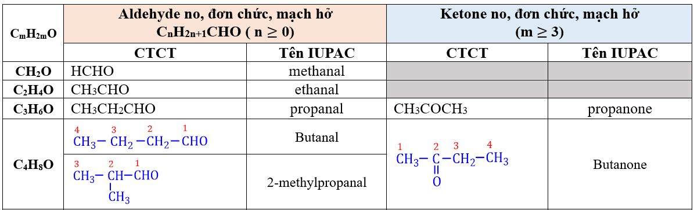
a.Tên thay thế ( tên IUPAC):
Tên thay thế | Tên aldehyde = Tên hydrocarbon (bỏ e ở cuối) + al | Tên ketone = Tên hydrocarbon (bỏ e ở cuối) + vị trí nhóm carbonyl + one
Lưu ý | + Mạch chính là mạch dài nhất chứa nhóm >C=O. + Đánh số carbon trên mạch chính từ phía gần nhóm >C=O nhất. + Nếu mạch carbon có nhánh thì cần thêm vị trí nhánh và tên nhánh ở phía trước
Notes:
Bản che- rồi ấn chiếu

Slide 22
b. Tên thông thường: Một số aldehyde, ketone đơn giản được gọi theo tên thông thường có nguồn gốc lịch sử từ tên của acid tương ứng.
Aldehyde |  |  | Ketone
HCHO | Formic aldehyde | Formaldehyde | CH₃COCH₃ | acetone
CH₃CHO | Acetic aldehyde | Acetaldehyde | C₆H₅COCH₃ | Acetophone
C₆H₅CHO | Benzoic aldehyde | Benzaldehyde | C₆H₅COC₆H₅ | benzophenone
HOC–CHO | Oxalic aldehyde | Oxalaldehyde
CH₂=CH–CHO | Acrylic aldehyde | Acrylaldehyde
CH₂=C(CH₃)–CHO | Methacrylic aldehyde | Methacrylaldehyde
(CH₃)₂CH–CH₂–CHO | Isovaleric aldehyde | Isovaleraldehyde

Slide 23



Vấn đề
Liệt kê 3-5 vấn đề mà công ty bạn nhận thấy và
mong muốn giải quyết.
Vấn đề 1
Vấn đề 2
Vấn đề 3
Đưa ra một cái nhìn tổng quan nổi bật về vấn đề và giải thích ngắn gọn về nó.
Giải thích rõ ràng
điều này tác động
tiêu cực như thế nào đến mọi người và
trải nghiệm của họ.
Đóng khung các
vấn đề một cách
hiệu quả vì nó sẽ tạo
tiền đề cho toàn bộ
quảng cáo của bạn.

Slide 24



Giải pháp 1
Mô tả cách bạn hình dung cách giải quyết các vấn đề mà bạn đã chia sẻ trước đó.
Viễn cảnh tươi đẹp
Giải pháp 2
Truyền đạt những tiện ích có giá trị lớn và thực sự đơn giản.
Liệt kê 3-5 giải pháp mà công ty bạn đề xuất để giải quyết vấn đề.
Giải pháp 3
Hãy trình bày thật rõ ràng để bạn có thể
dễ dàng chuyển sang phần giới thiệu
sản phẩm của mình.

Slide 25
Lịch sử hình thành
Quá trình thành lập công ty là một cách hữu ích để
hình dung câu chuyện hình thành công ty của bạn.
2017
2019
2021
Giải thích cột mốc
quan trọng mà công ty bạn đạt được trong
năm đặc biệt này.
Giải thích cột mốc
quan trọng mà công ty bạn đạt được trong
năm đặc biệt này.
Giải thích cột mốc
quan trọng mà công ty bạn đạt được trong
năm đặc biệt này.

Slide 26

Thời gian
Lý do 1
Tại sao “bây giờ” là thời điểm tốt nhất để
công ty của bạn phát triển và đạt đến
tầm cao mới?
Liệt kê những lý do cho thấy
đây là thời điểm thích hợp
cho sản phẩm hoặc dịch vụ
của bạn.
Lý do 2
Những xu hướng nào hiện nay khiến
sản phẩm hoặc dịch vụ của bạn ra đời?
Lý do 3
Hãy nêu chi tiết các cơ hội trên thị trường
đã phát sinh để biến điều này thành
hiện thực.

Slide 27
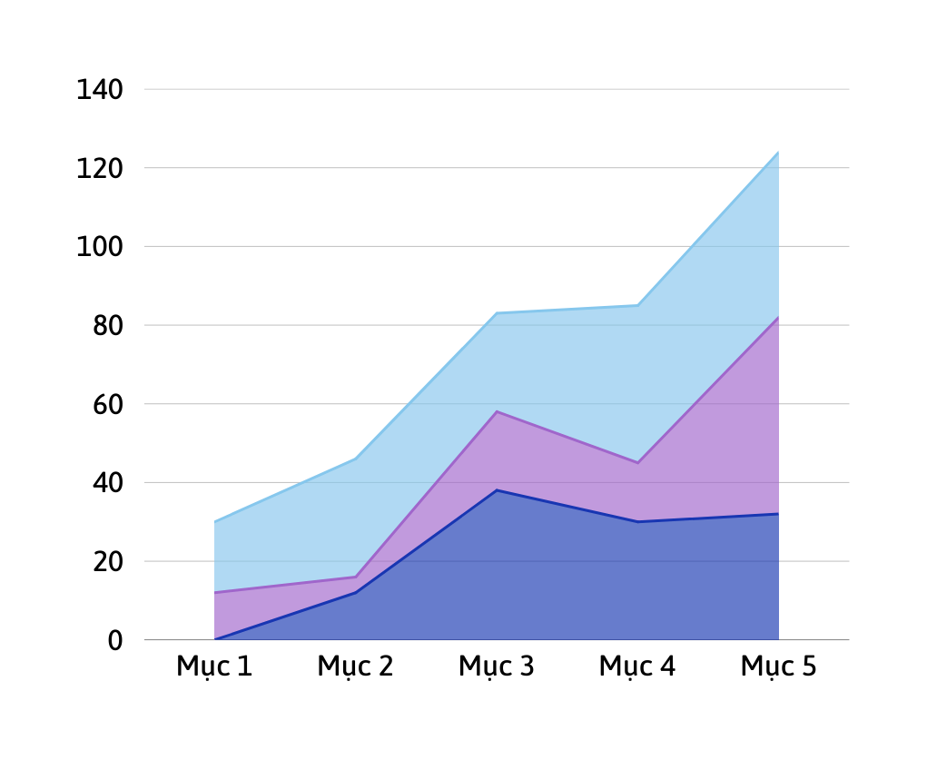
Tăng trưởng
Công ty của bạn hiện đang
ở đâu? Tạo một biểu đồ để
làm nổi bật những mốc
phát triển quan trọng.

Slide 28
Đối thủ
trực tiếp
Đối thủ
gián tiếp
Viết tên công ty vào đây
Viết tên công ty vào đây
Viết tên công ty vào đây
Viết tên công ty vào đây
Viết tên công ty vào đây
Viết tên công ty vào đây

Slide 29
Lợi thế 1
Lợi thế 2
Xác định những lợi thế cạnh tranh của bạn bằng cách sử dụng
góc phần tư để dễ theo dõi.
Khác biệt về bối cảnh như thế nào và điều gì khiến công ty của bạn khác biệt.
Lợi thế 3
Lợi thế 4
Điều gì mà bạn có thể làm tốt hơn các đối thủ? Bạn sẽ vượt qua họ
như thế nào?
Một công ty có lợi thế cạnh tranh mạnh mẽ sẽ có khả năng tồn tại
lâu dài.

Slide 30
Tiếp cận đối thủ cạnh tranh
Cách tiếp cận 1
Bạn sẽ làm thế nào để công ty của bạn khác biệt với đối thủ cạnh tranh?
Cách tiếp cận 2
Con đường tiếp cận khách hàng
của bạn là gì?
Cách tiếp cận 3
Các sự kiện, đối tác, quảng cáo – hãy
liệt kê những cách hiệu quả để tiếp cận.

Slide 31
Mô hình doanh nghiệp hoặc doanh thu
Hãy trình bày cách mà công ty bạn lên kế hoạch kiếm tiền.
Thông qua biểu đồ, dòng thời gian hoặc biểu đồ, hãy trình bày khả năng tồn tại của sản phẩm hoặc dịch vụ của bạn và cho biết công ty của bạn sẽ kiếm tiền và đạt được mục tiêu như thế nào
Nếu bạn có nhiều cách để kiếm tiền, hãy
tập trung vào một
cách thức chính, ví dụ như lượt đăng ký và quảng cáo.
Điền các số liệu chính ở đây, chẳng hạn như
Giá trị vòng đời (LTV) và Chi phí thu hút khách hàng (CAC)

Slide 32



Gặp gỡ đội ngũ của chúng tôi
Lê Dung
Cao Trí
Hải Hà
Giám đốc Điều hành
Giám đốc Tài chính
Giám đốc

Slide 33

Bước 1
Lộ trình Tương lai
Quý 1 năm 2025
Bước 2
Quý 2 năm 2025
Mục tiêu và kế hoạch tiếp theo của bạn là gì? Bạn cần các nhà đầu tư hỗ trợ bao nhiêu và họ sẽ giúp được gì cho bạn?
Bước 3
Quý 3 năm 2025
Bước 4
Quý 4 năm 2025

Slide 34

LIÊN HỆ CHÚNG TÔI
+84 912 345 678
xinchao@trangwebhay.vn
www.trangwebhay.vn

Slide 35






























Trang
tài nguyên
Sử dụng các biểu tượng và hình minh họa này trong Bản trình bày Canva của bạn. Chúc bạn thiết kế vui vẻ!

Slide 36
Trang
tài nguyên
B để làm mờ
C để tạo pháo giấy
D để nổi trống
O để tạo bong bóng
Q để tắt tiếng
X để đóng
Khám phá điều kỳ diệu và vui nhộn khi bạn sử dụng Bản thuyết trình Canva. Nhấn các phím sau đây
khi bạn ở chế độ Trình bày!
Bất kỳ số nào từ 0 – 9 để đếm ngược

Slide 37
Trang
tài nguyên
Nhấp vào dấu ba chấm ở góc trên bên phải màn hình của bạn và chọn “Ghi hình.”
Nhấp vào “Đến phòng ghi hình” nơi bạn có thể chọn nguồn video và âm thanh cho bản thuyết trình video của mình.
Thoải mái chọn "Không máy ảnh" và chỉ ghi lại giọng nói của bạn.
Bắt đầu ghi hình và nhấn tạm dừng giữa mỗi lần ghi nếu bạn cần.
Thuyết trình trực tiếp
không phải là thế mạnh
của bạn? Đừng lo lắng!
Ghi lại bản thuyết trình Canva của bạn để khán giả có thể xem theo tốc độ mà họ mong muốn.
Khi bạn xong, hãy tải về Bản thuyết trình Canva của bạn ở định dạng MP4 hoặc nhận đường liên kết đến Bản thuyết trình tự ghi hình và
chia sẻ nó với người khác.
Bạn có thể thu video bên trong trình biên tập! Đi đến "Tải lên" và nhấp vào "Tự ghi hình".

